Slide 1
Полтава - 2016
Король Н.І., Сливка М.В., Лендєл В.Г.
СИНТЕЗ КОНДЕНСОВАНИХ 1,2,4-ТРИАЗОЛІВ ЕЛЕКТРОФІЛЬНОЮ ГЕТЕРОЦИКЛІЗАЦІЄЮ

Slide 2
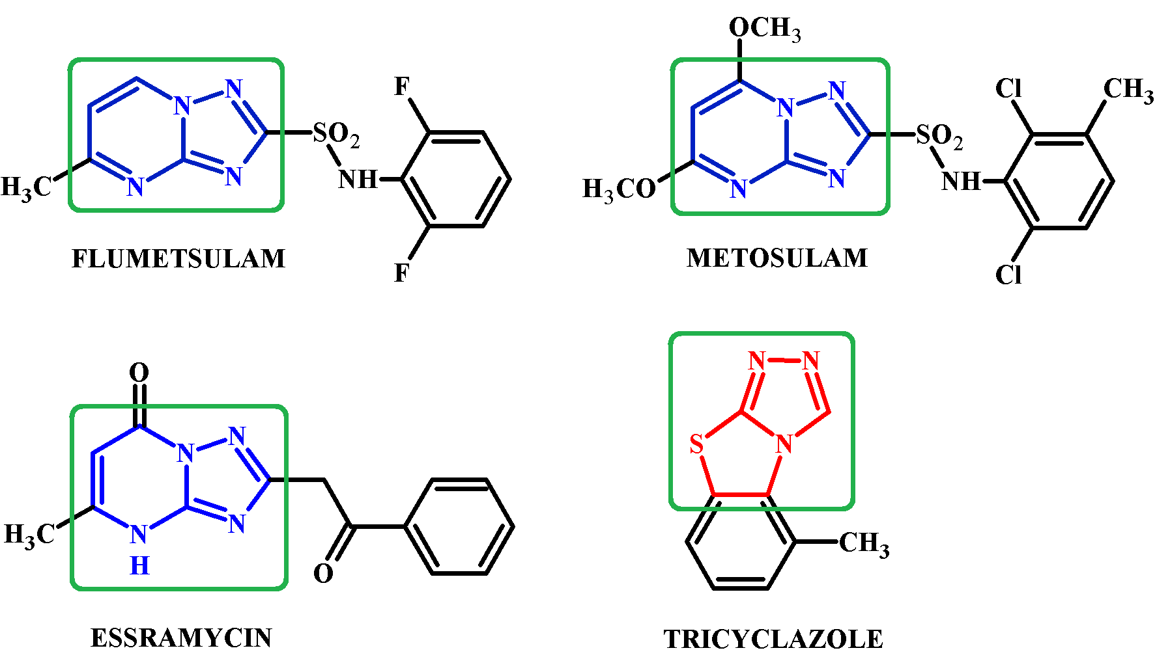
2

Slide 3
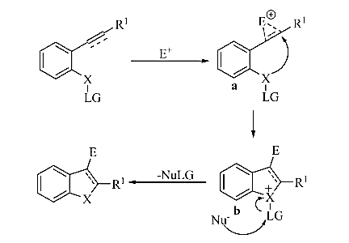
3
Godoi B., Schumacher R. F., Zeni G. Synthesis of Heterocycles via Electrophilic Cyclization of Alkynes Containing Heteroatom. Chem. Rev. 2011,111, 2937- 2980.
Ю.И. Геваза, В.И. Станинец, Н.С. Зефиров. Электрофильная внутримолекулярная циклизация олефинов. – К.: Наукова думка, 1990. – 156 с. (Академия Наук Украинской ССР. ИОХ.) ISBN 5-12-000741-4.

Slide 4
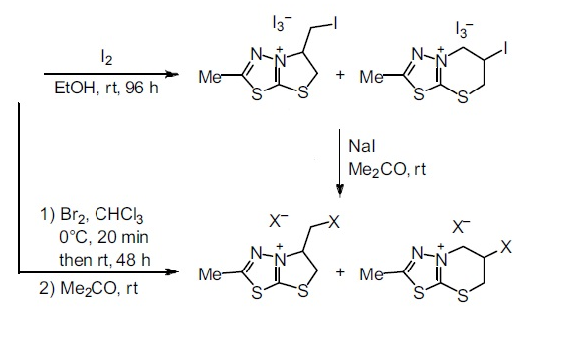
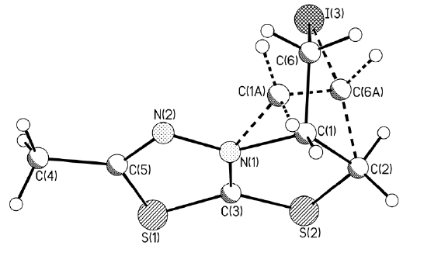
4
Chemistry of Heterocyclic Compounds October 2015, Volume 51, Issue 10, pp 923–928 Halocyclization of S- and N-alkenyl derivatives of 5-methyl-1,3,4-thiadiazole-2-thione Natal’ya M. Tarasova, Dmitry G. Kim, Pavel A. Slepukhin

Slide 5
5

Slide 6
6

Slide 7
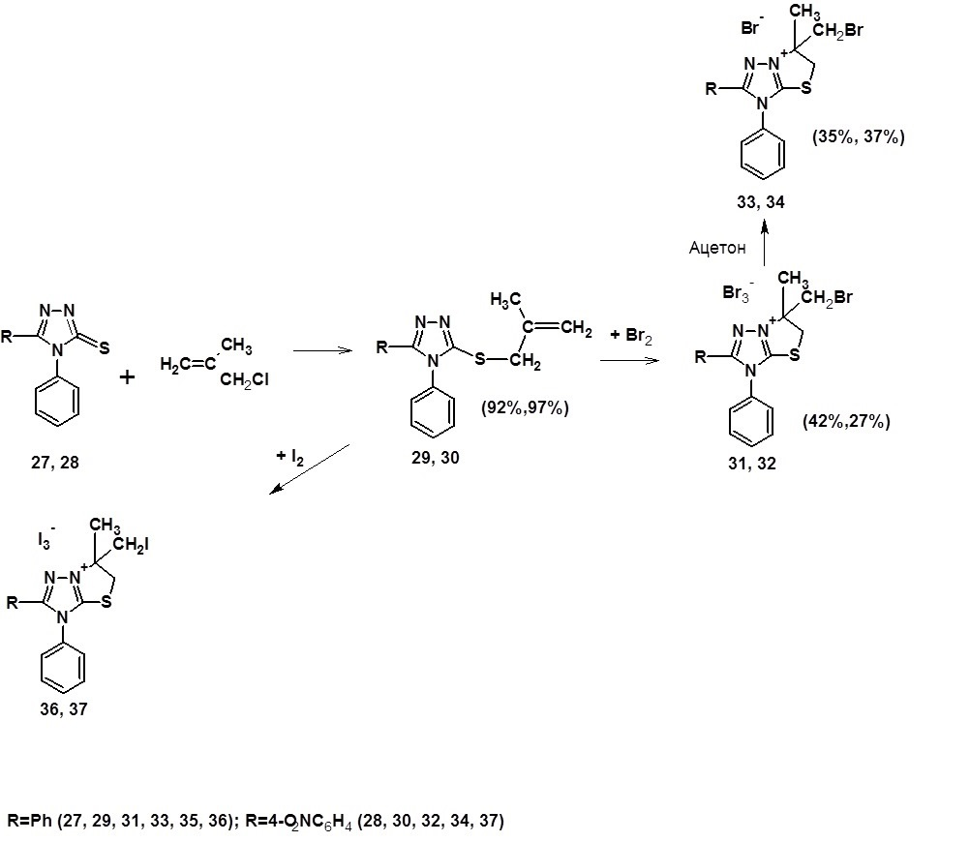
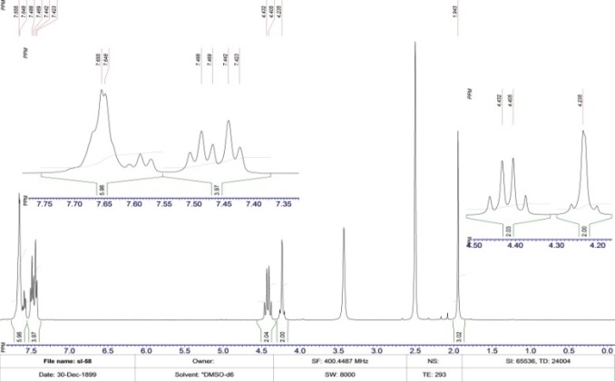
7

Slide 8
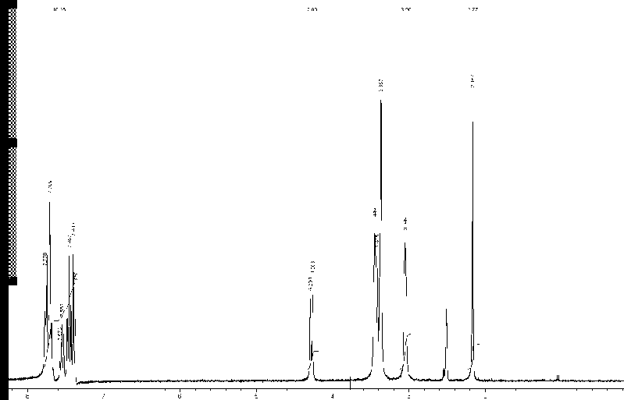
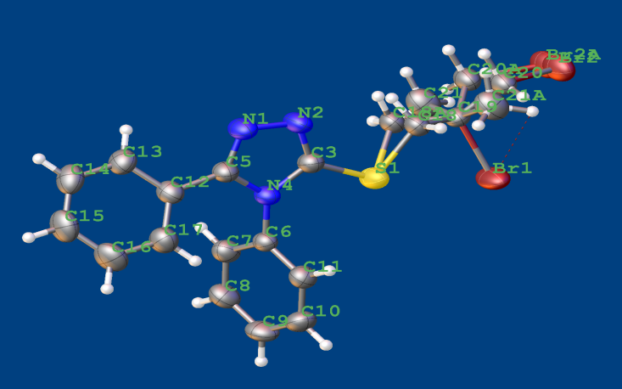
8

Slide 9
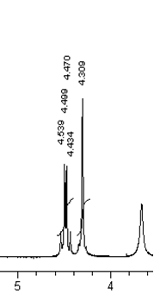
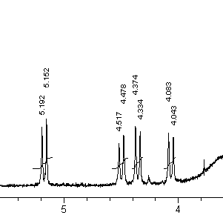
9

Slide 10
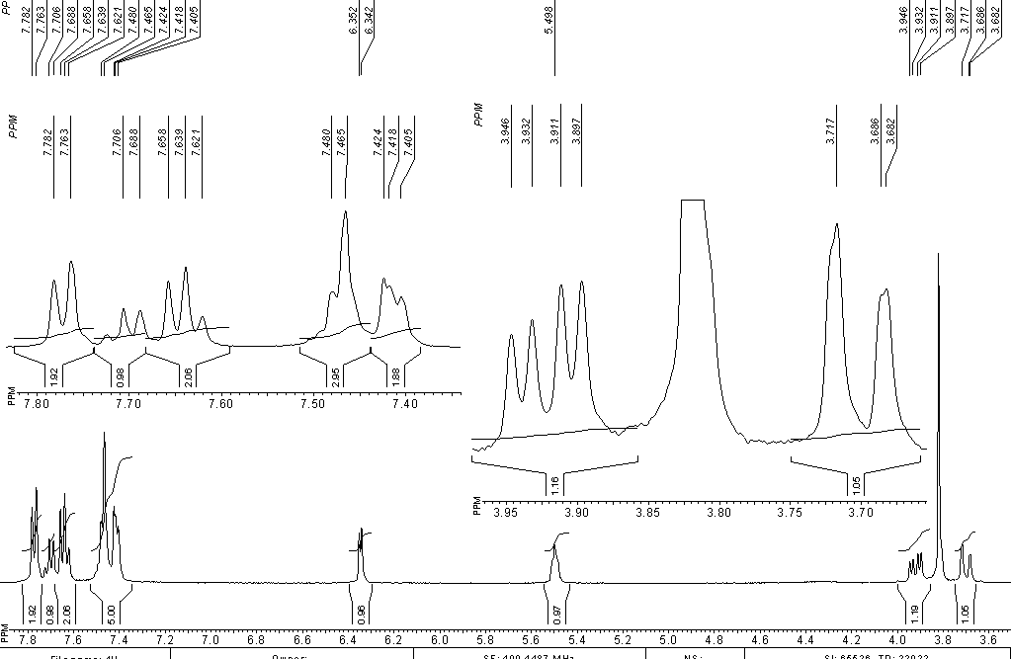
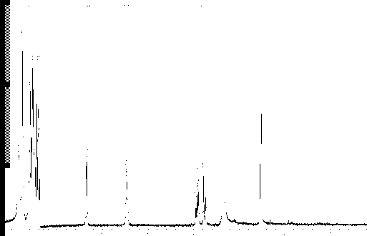
10

Slide 11
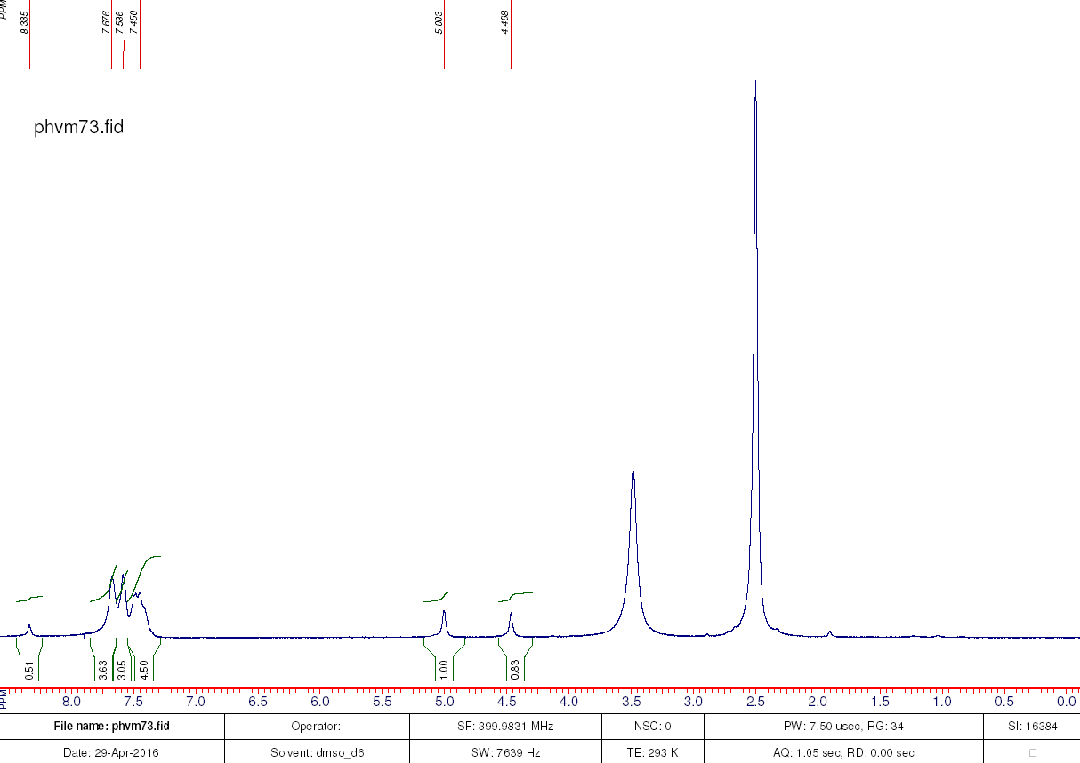
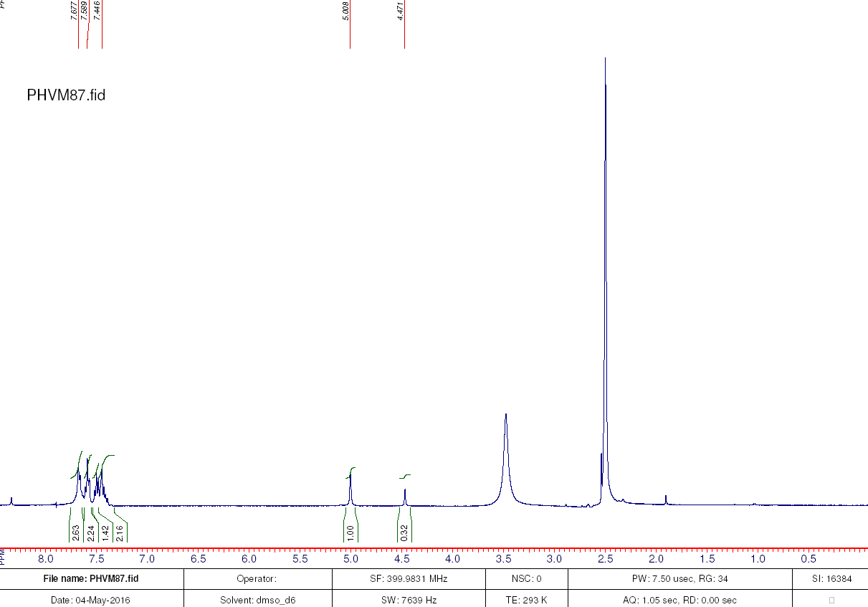
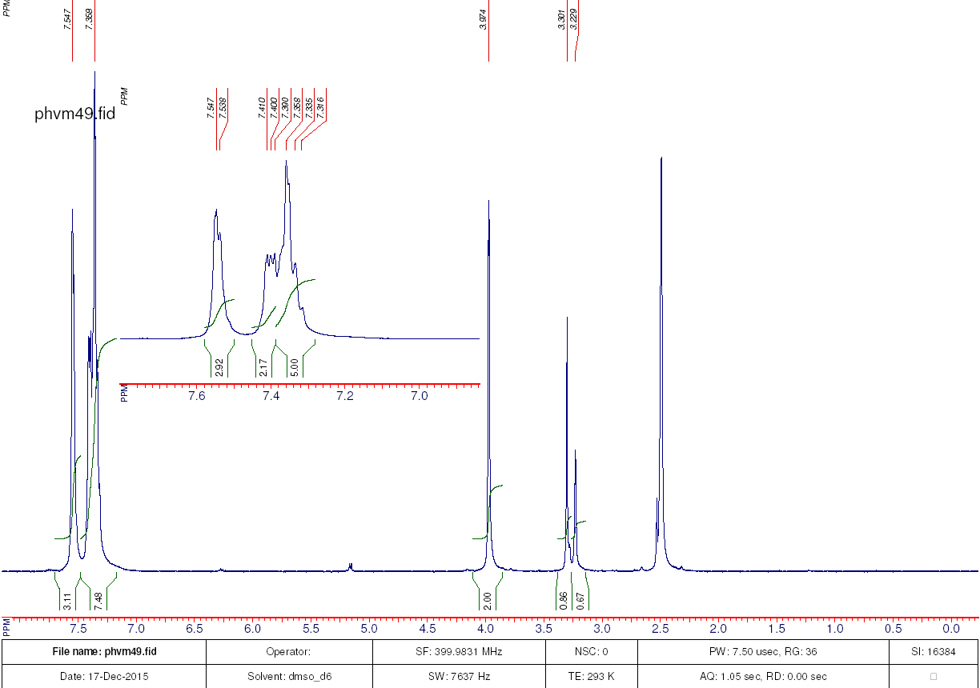
11

Slide 12
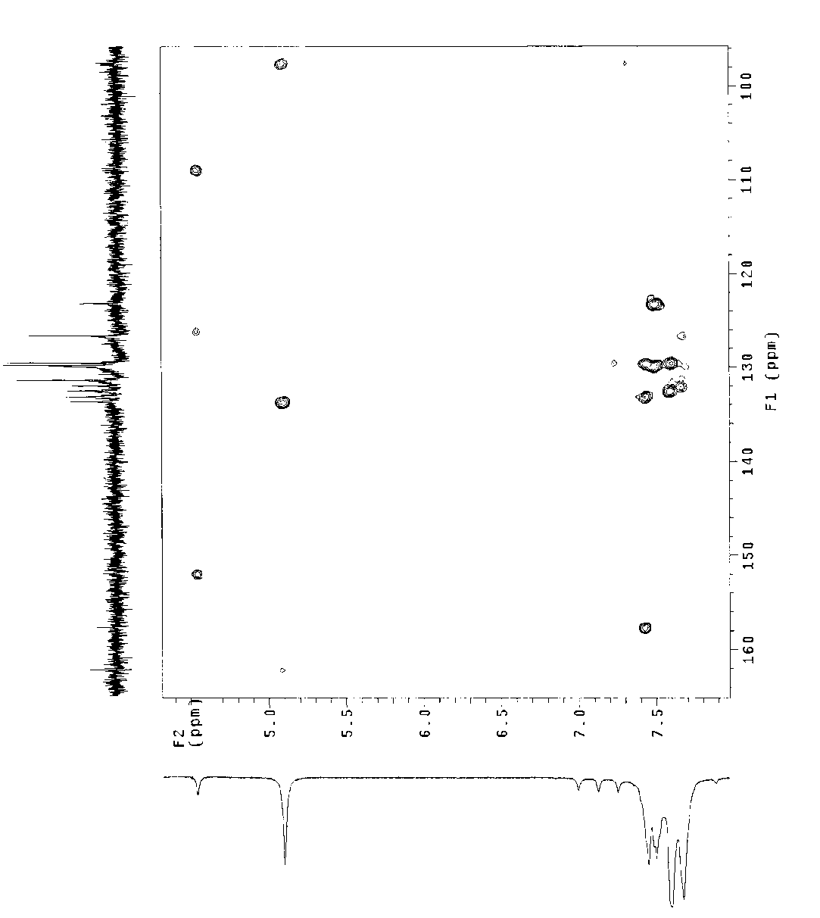
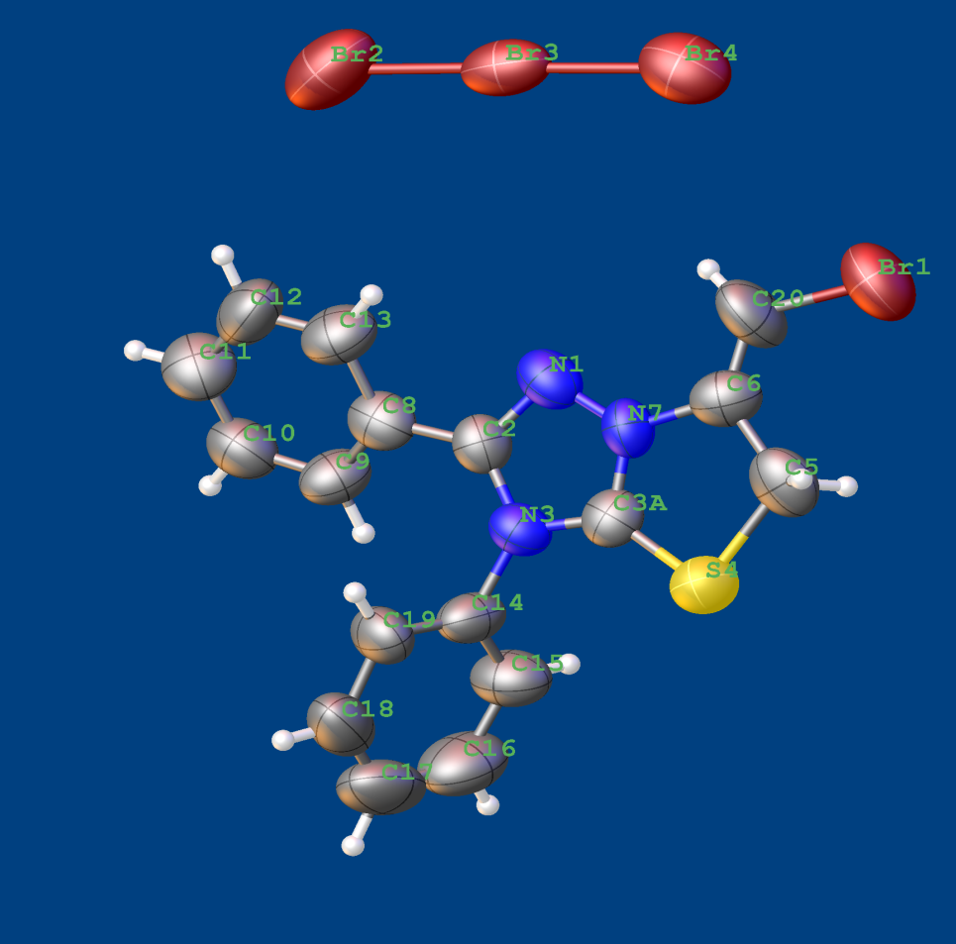
12

Slide 13
13
Вид бактерій № сполуки | E. coli | Klebsiella pneumoniaе | Staph. Aureus | Pseudomonas aeruginosa | Shigella dysenteriae | Salmonella enterica | Enterococcus Faecalis | Enterobacter cloacae | Candida albicans | Saccharomyces cerevisiae
38 | 0 | 0 | + | 0 | ++ | 0 | ++ | ++ | 0 | ++
39 | ++ | ++ | ++ | 0 | ++ | 0 | + | + | 0 | ++
40 | ++ | +++ | +++ | 0 | +++ | 0 | +++ | +++ | 0 | +++
41 | +++ | 0 | ++ | 0 | ++ | 0 | 0 | 0 | 0 | 0
51 | 0 | 0 | + | 0 | 0 | 0 | 0 | 0 | ++ | 0
52 | +++ | ++ | ++ | 0 | 0 | 0 | +++ | 0 | ++ | +++
53 | ++++ | ++++ | ++++ | 0 | 0 | ++++ | ++++ | +++ | +++ | 0
54 | ++++ | ++ | ++ | 0 | ++ | ++ | +++ | +++ | 0 | ++
I | 0 | 0 | ++ | ++ | 0 | 0 | 0 | 0 | + | 0
II | 0 | 0 | 0 | ++ | ++ | 0 | 0 | ++ | 0 | 0
III | ++ | 0 | +++ | + | 0 | 0 | +++ | 0 | 0 | 0
IV | +++ | 0 | ++++ | ++ | 0 | 0 | +++ | 0 | 0 | 0
V | 0 | 0 | 0 | 0 | 0 | 0 | 0 | 0 | +++ | 0
VI | 0 | 0 | 0 | 0 | 0 | 0 | 0 | 0 | +++ | 0

Slide 14
14

Slide 15
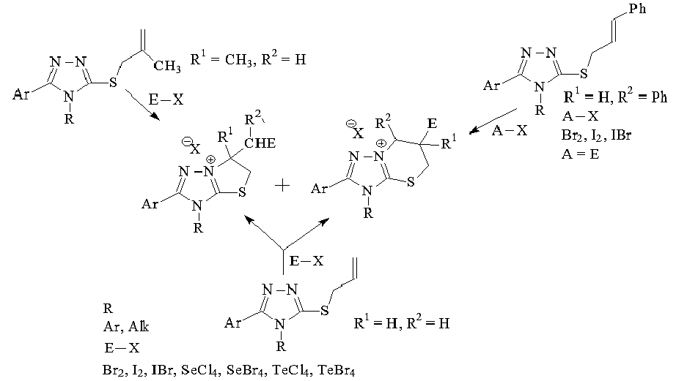
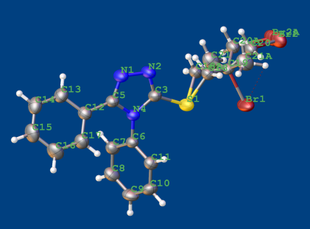
ДЯКУЮ ЗА УВАГУ!

Slide 17
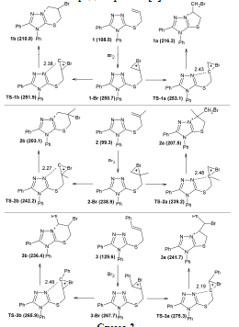

Slide 18
